Slide 1
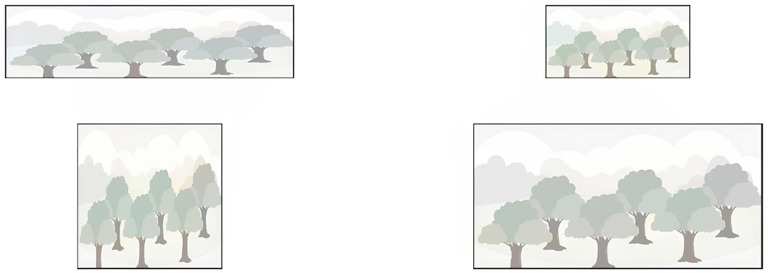
新课导入
这四幅图片中，哪两幅图片的形状相同？

Slide 2


比例的意义
1.比例的意义和基本性质
R·六年级下册

Slide 3




探索新知
求出下列每个图形长、宽的比值。
第一组：
12cm
10cm
4cm
6cm
18cm
15cm
18∶12＝
15∶10＝
6∶4＝
第二组：
12cm
12cm
4cm
18cm
16cm
14cm
16∶12＝
14∶12＝
18∶4＝

Slide 4

第一组：
12cm
10cm
4cm
6cm
18cm
15cm
18∶12=
15∶10=
6∶4=
3个图形的长和宽的比值相等。
3个图形大小变了,但形状不变。

Slide 5
第二组：
12cm
12cm
4cm
18cm
16cm
14cm
≠
≠
3个图形的长和宽的比值不相等。
3个图形大小变了, 形状也变了。

Slide 6
归纳总结
比值相等的两个比，可以用等式来表示：
18∶12＝15∶10 18∶12＝6∶4
15∶10＝6∶4
像这样表示两个比相等的式子叫作比例。

Slide 7
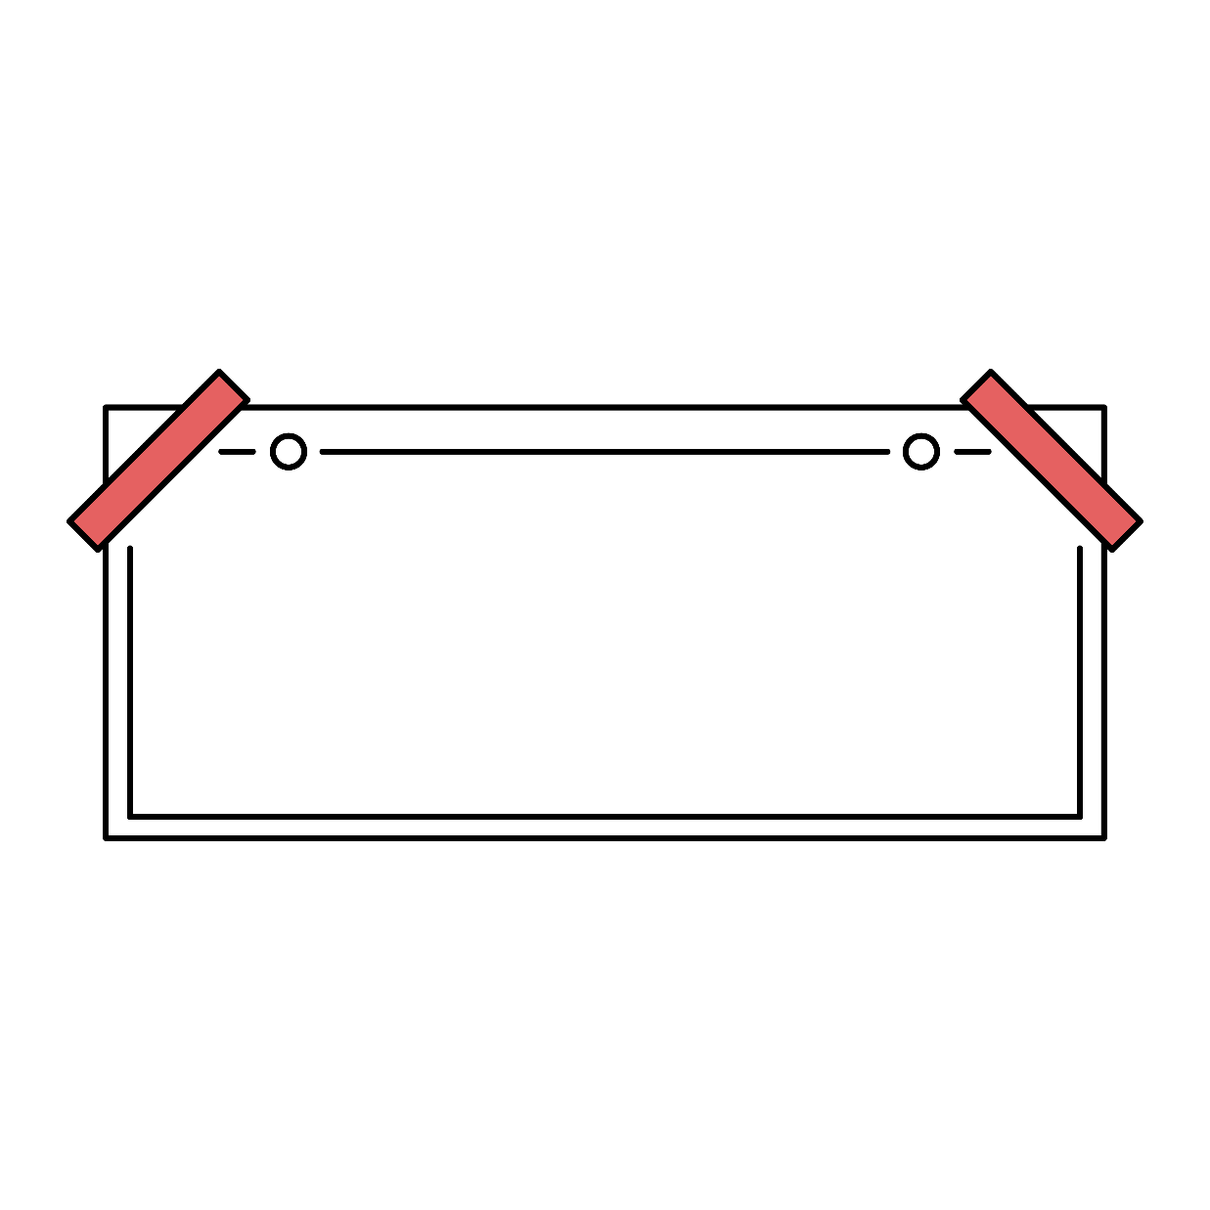
自学提示：
1.符合什么条件的比才是比例？
2.比例与比有什么区别和联系？

Slide 8

归纳
1.比例要符合“两个比”和“一个等式”。
2.必须是两个比值相等的比组成的等式。
3.比例与比的区别和联系是：比是由两个数组成的，而比例是由两个比值相等的比组成的。
4.两数相除叫作两个数的比，而表示两个比相等的式子叫作比例。
5.比由两个数组成，而比例由四个数组成。

Slide 9

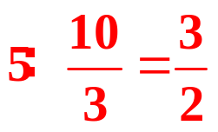
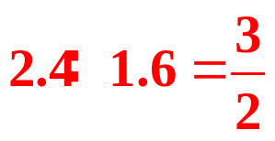
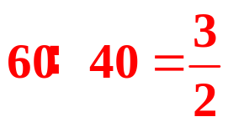

天安门广场的国旗：长5m，宽 m。
学校操场的国旗：长2.4m，宽1.6m。
教室里的国旗：长60cm，宽40cm。
请你们看看这三面国旗的尺寸，它们的长与宽的比是不是也能组成比例呢？

Slide 10

天安门广场的国旗：长5m，宽 m。
学校操场的国旗：长2.4m，宽1.6m。
教室里的国旗：长60cm，宽40cm。
5∶ =2.4∶1.6
5∶ =60∶40
2.4∶1.6=60∶40
这三面国旗的尺寸中，还有哪些比可以组成比例？

Slide 11



天安门广场的国旗：长5m，宽 m。
学校操场的国旗：长2.4m，宽1.6m。
教室里的国旗：长60cm，宽40cm。
这些国旗长的比和宽的比也可以组成比例，例如5∶2.4= ∶1.6。
这些国旗宽与长的比可以组成比例，例如1.6∶2.4=40∶60。

Slide 12
天安门广场的国旗：长5m，宽 m。
易错点：两个比的比值要相等才能组成比例。
学校操场的国旗：长2.4m，宽1.6m。
教室里的国旗：长60cm，宽40cm。
国旗尺寸中任意两个数据组成的比都能组成比例吗？
天安门国旗的长∶天安门国旗的宽和学校国旗的宽∶学校国旗的长可以组成比例吗？

Slide 13

下面哪组中的两个比可以组成比例？把组成的比例写出来。
【教材P38 做一做 第1题】
（1）6∶10和9∶15
6∶10＝0.6 9∶15＝0.6
因为0.6＝0.6，所以6∶10＝9∶15

Slide 14




（2）20∶5和1∶4
20∶5＝4 1∶4＝0.25
因为4≠0.25，所以不能组成比例
（3） ∶ 和6∶4
∶ ＝1.5 6∶4＝1.5
因为1.5=1.5，所以
∶ =6∶4

Slide 15




（4）0.6∶0.2和 ∶
0.6∶0.2=3 ∶ =3
因为3=3，所以0.6∶0.2= ∶

Slide 16
随堂练习
1.下面各表中相对应的两个量的比能否组成比例？如果能，把组成的比例写出来。
【教材P41 练习八 第1题】
年龄/岁 | 12 | 14
身高/m | 1.4 | 1.6
箱子数量/个 | 2 | 8
质量/kg | 30 | 120
能组成比例，
30∶2=120∶8
不能组成比例
时间/时 | 2 | 3
路程/km | 30 | 40
衣服数量/件 | 5 | 10
总价/元 | 400 | 800
能组成比例，
400∶5=800∶10
不能组成比例

Slide 17
2.下面哪组中的四个数可以组成比例？把组成的比例写出来。
【教材P41 练习八 第2题】
（1）4，5，12和15
（2）2，3，4和5
4∶5=12∶15
不能组成比例

Slide 18
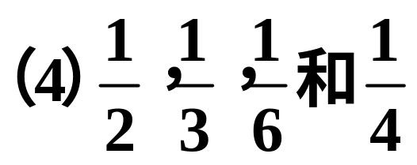
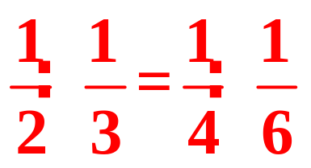
（3）1.6，6.4，2和5
不能组成比例

Slide 19
3.写出比值是5的两个比，并组成比例。
【教材P41 练习八 第3题】
10∶2
20∶4
10∶2=20∶4
(答案不唯一)

Slide 20
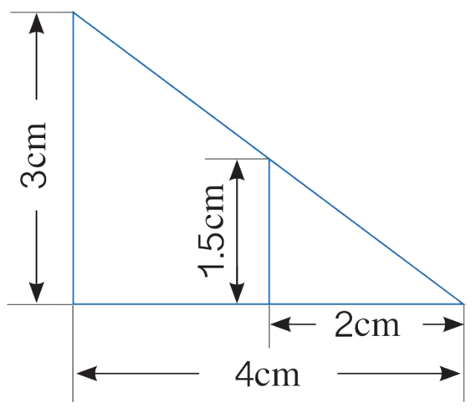
4.用右图中的4个数据可以组成哪些比例？
【教材P38 做一做 第2题】
3∶1.5＝4∶2
1.5∶3＝2∶4
3∶4＝1.5∶2
4∶3＝2∶1.5
2∶1.5＝4∶3
1.5∶2＝3∶4
2∶4＝1.5∶3
4∶2＝3∶1.5

Slide 21

课堂小结
同学们，今天的数学课你们有哪些收获呢？
5∶ =2.4∶1.6
5∶ =60∶40
2.4∶1.6=60∶40
表示两个比相等的式子叫作比例。
判断两个比组成比例的方法：
看它们的比值是否相等，若比值相等则能组成比例，若比值不相等则不能组成比例。

